Slide 1
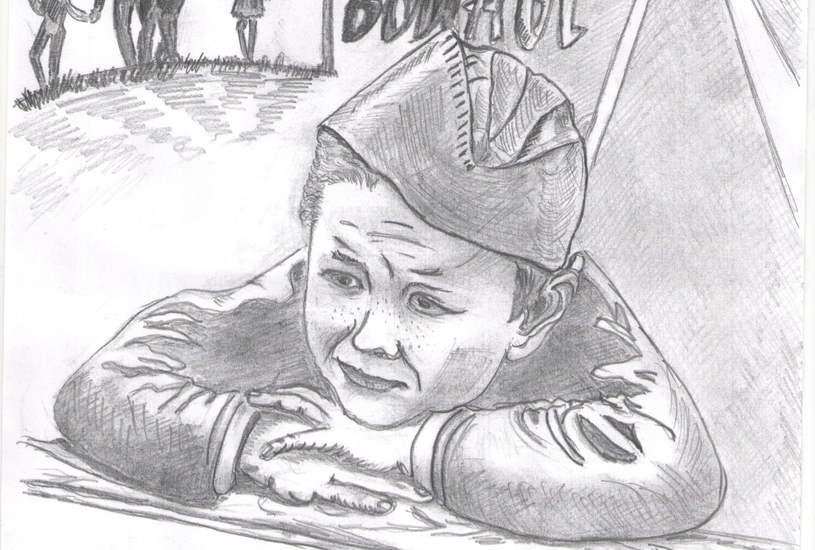
Образ детей – героев Великой Отечественной войны на полотнах художников и рисунках детей

Slide 2
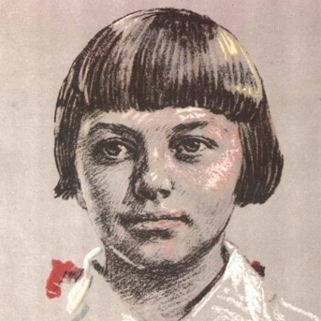
Зина Портнова

Slide 3
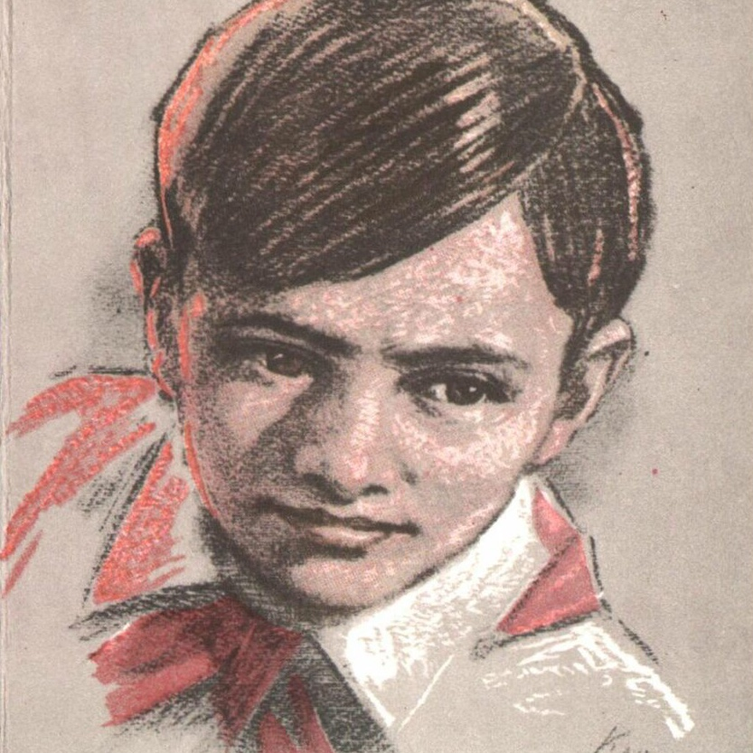
Валя Котик

Slide 4
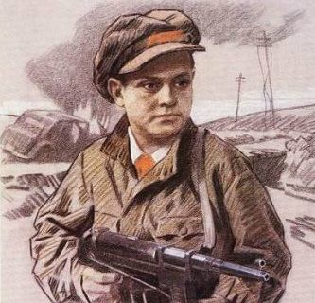
Лёня Голиков

Slide 5
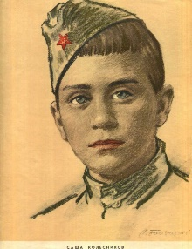
Саша Колесников

Slide 6
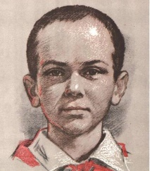
Марат Козей

Slide 7
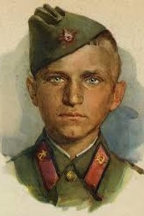
Юный герой

Slide 8
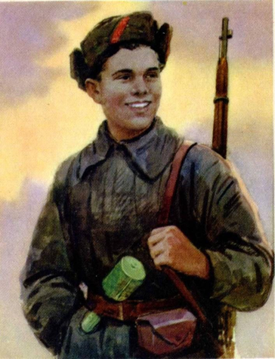
Молодой партизан

Slide 9
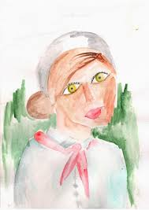
Юта Бондаровская

Slide 10
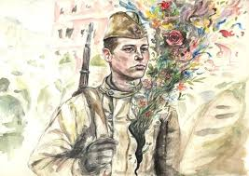
Молодые герои нашей армии

Slide 11
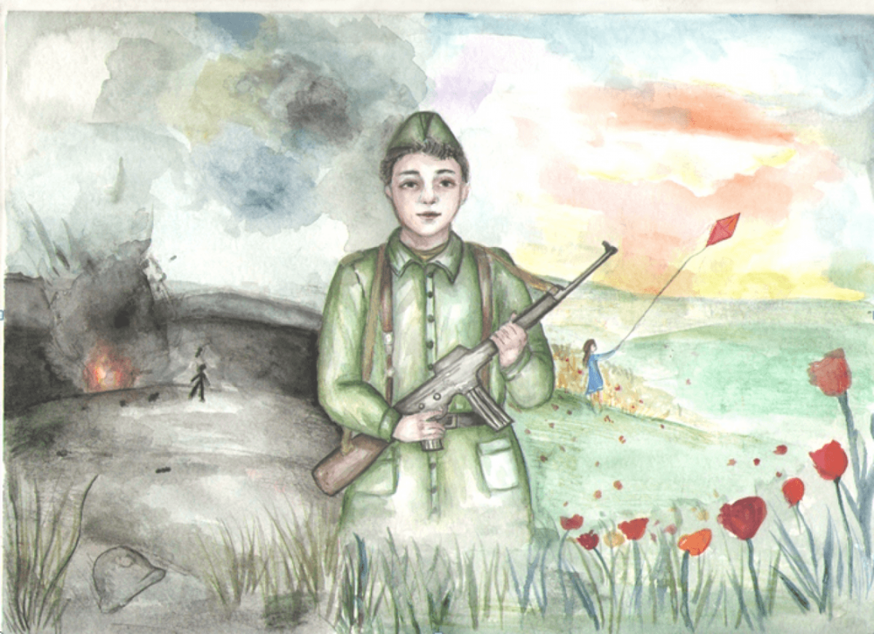
Дети войны

Slide 12
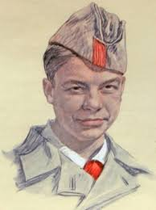
Вася Коробко

Slide 13
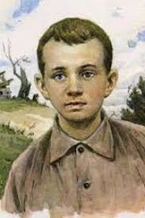
Юный герой

